Slide 1
Конституція – оберіг держави
28 червня
День Конституції України

Slide 2
Конституція України – це основний Закон Держави, який закріплює права, свободи і обов’язки громадян України, її суспільно-політичний і державний устрій. Вона має особливий правовий статус – вищу юридичну силу, особливий порядок прийняття, підвищену стабільність та високий рівень захисту з боку держави. Цього року ми святкуємо 25 років з дня прийняття Конституції України.
Виставка Конституцій України різних років видання

Slide 3

Перша Конституція України гетьмана Пилипа Орлика 1710 рік / малюнки Олексія Штанка. – К.: Веселка, 1994 – 75 с.: іл.

Slide 4
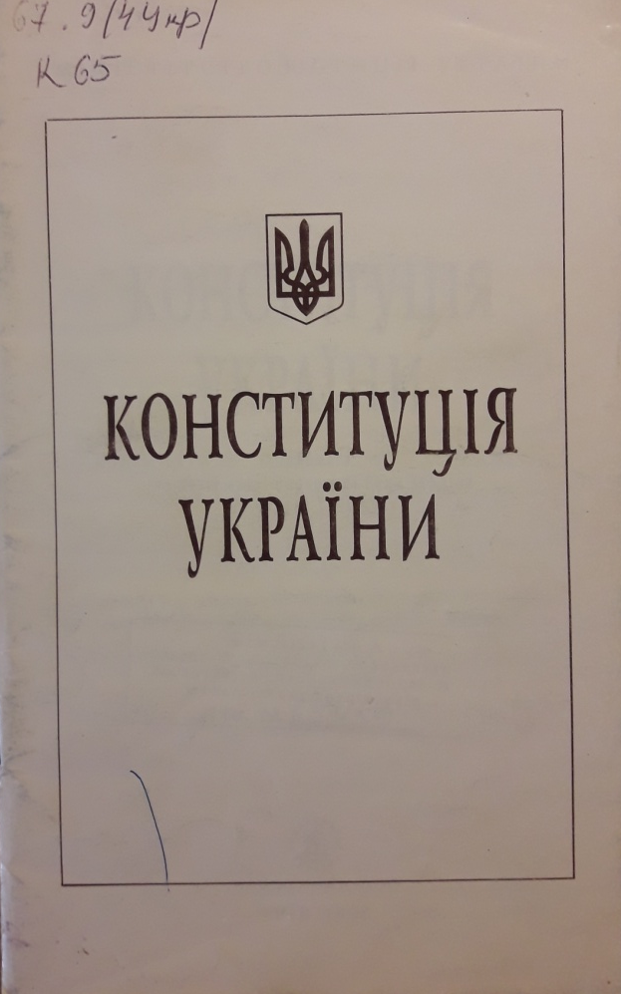
Конституція України. Прийнята на п’ятій сесії Верховної Ради України 28 червня 1996 року. – Івано-Франківськ: Галичина, 1996. – 63 с.

Slide 5

Конституція України. Прийнята на п’ятій сесії Верховної Ради України 28 червня 1996 року. – Київ: Українська правнича фундація, 1996. – 53 с.

Slide 6
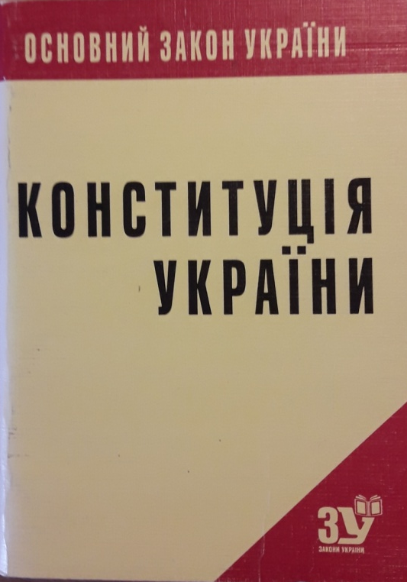
Конституція України. Станом на 15 серпня 2005 року. – К.: Видавець Паливода А.В., 2005. – 100 с. (Серія “Закони України”)

Slide 7

Конституція України. Прийнята на п’ятій сесії Верховної Ради України 28 червня 1996 року. Із змінами, внесеними Законом України від 8 грудня 2004 року № 2222-IV. Станом на І січня 2006 року. Офіційне видання. – К. : Міністерство юстиції України. – 124 с.

Slide 8

Конституція України. Із змінами і доповненнями, внесеними Законом України від 8 грудня 2004 року № 2222-IV. – К.: Атіка, 2006. – 63 с.

Slide 9

Конституція України для школярів. Рекомендовано Міністерством освіти України. – К.: Українська правнича фундація, 1998. – 61 с.: іл.

Slide 10

Вовк Ю.Й., Мадзей С.М., Буган Ю.В. Конституія України: навчальний курс / Ю.Й. Вовк, С.М. Мадзей, Ю.В. Буган . – Тернопіль; Мандрівець, 1996. – 93 с.

Slide 11

Конституційні Акти України 1917-1920. Невідомі конституції України.- Киів : Філософська і соціологічна думка, 1992. – 272 с.

Slide 12

Конституція України і основи правознавства в школі: книга для вчителя. Допущено Міністерством освіти України / За ред. І.Б. Усенка. – К.: Український центр правничих студій, 1999. – 355 с.

Slide 13

Нор В., Стецюк П Конституція – основний закон України в запитаннях і відповідях: навчальний посібник з основних положень Конституції України. Рекомендовано Міністерством освіти України / В. Нор, П. Стецюк. – К.: Абріс,: Львів: Кальварія , 48 с.

